Slide 1
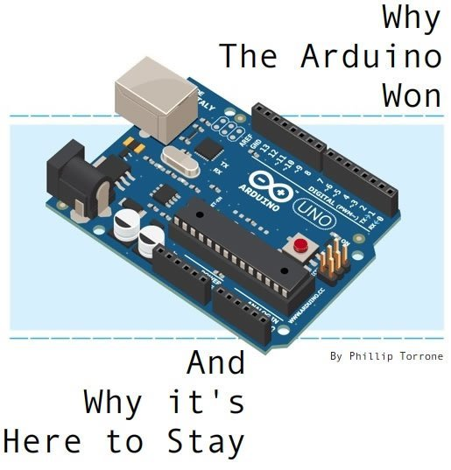



Slide 2
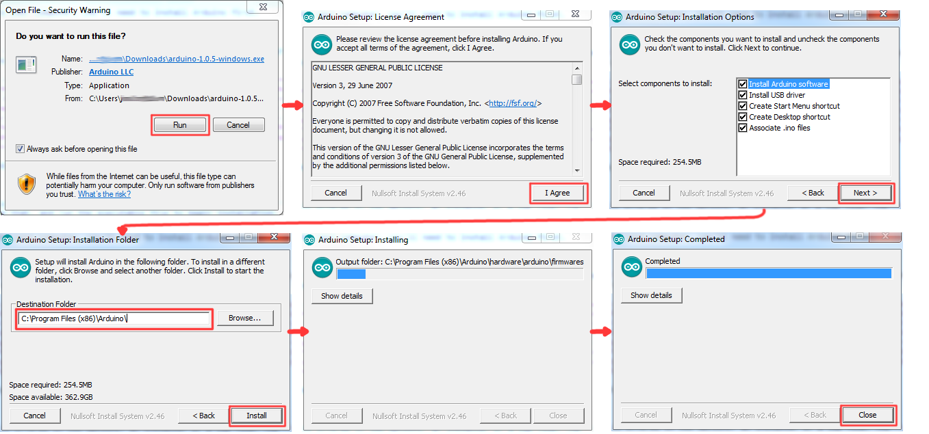
Installing software Arduino IDE

Slide 3
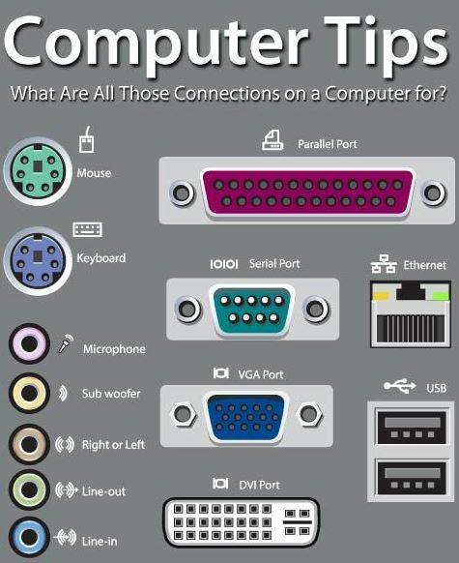


Slide 4
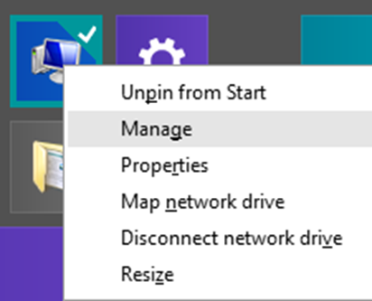
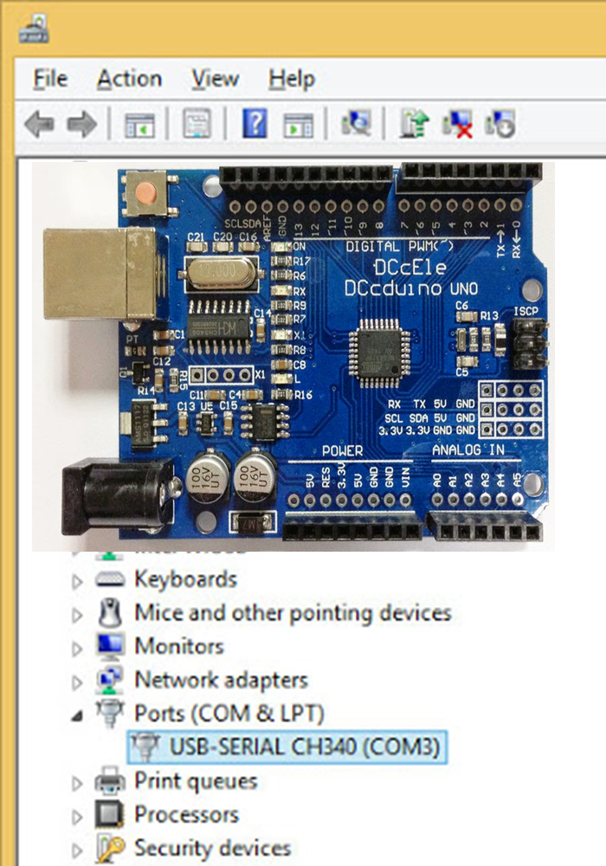

Slide 5
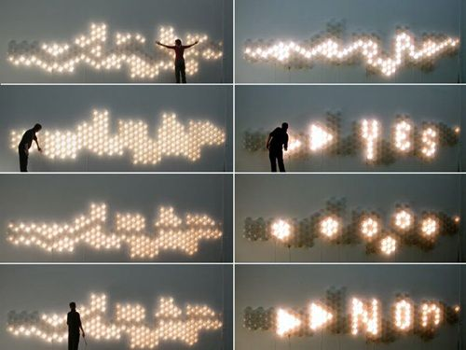
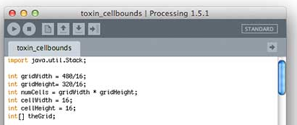

กำเนิด Arudino
Arduino ถูกพัฒนาต่อยอดจาก โครงการ wiring ซึ่งเป็นโครงการโอเพ่นซอร์สจากซอฟแวร์ที่ชื่อว่า Processing ที่ MIT Media Lab พัฒนาใช้สำหรับงาน Interactive Art

Slide 6
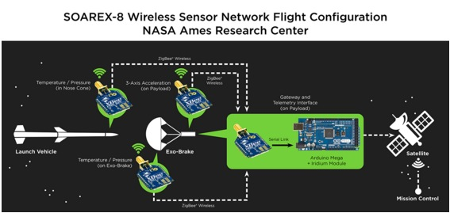

Slide 7
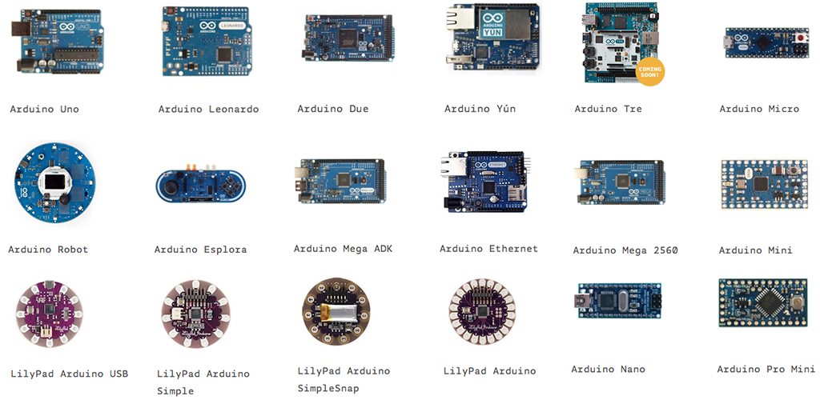

Slide 8
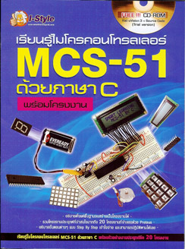



Open Source
ด้วยข้อดีซึ่งทำให้ arduino เป็นที่นิยมไปทั่วโลกคือ ทั้ง hardware และ Software เป็นแบบ Open Source หรือไม่เสียค่าลิขสิทธิ์ ซึ่งแตกต่างจากบอร์ดไมโครคอนโทรเลอร์ของบริษัทอื่นๆที่มีค่าลิขสิทธิ์ทาง hardware และ/หรือ
software

Slide 9
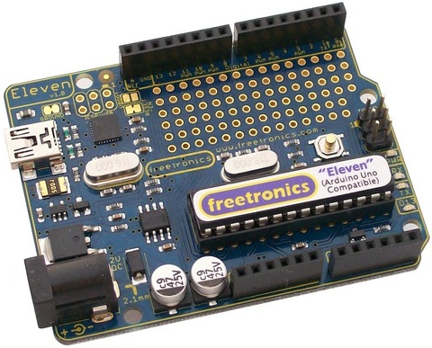
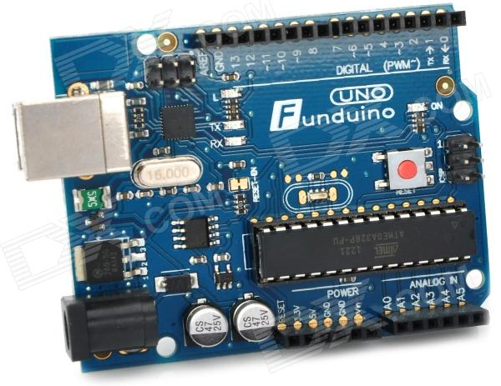
จึงทำให้มีผู้ผลิตแผง arduino ซึ่งเรียกว่า complatible และแผงอุปกรณ์เสริมสำหรับ arduino เรียกว่า Extended Shield ออกมาจำนวนมาก และมีราคาถูก
arduino complatible board

Slide 10
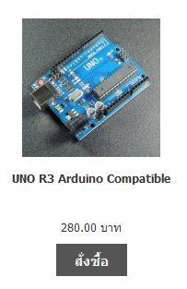
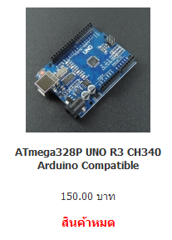
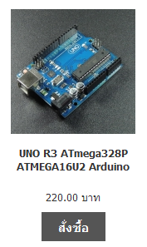
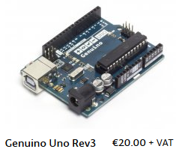
จึงทำให้มีผู้ผลิตแผง arduino ซึ่งเรียกว่า complatible และแผงอุปกรณ์เสริมสำหรับ arduino เรียกว่า Extended Shield ออกมาจำนวนมาก และมีราคาถูก

Slide 11
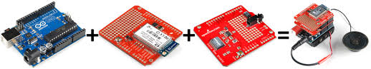
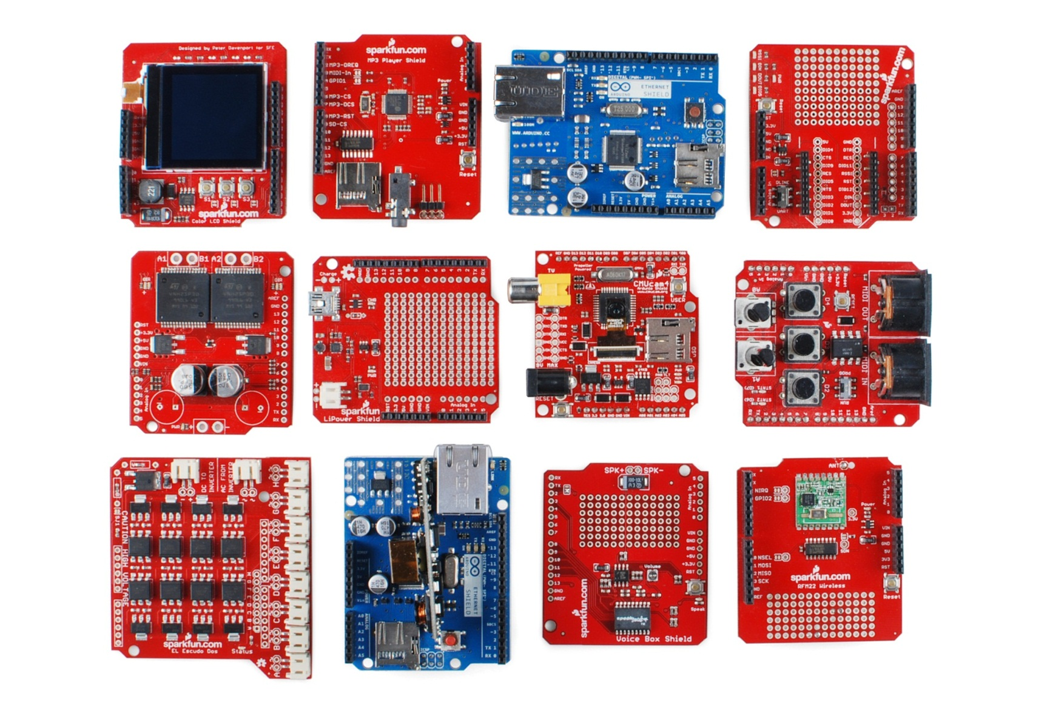
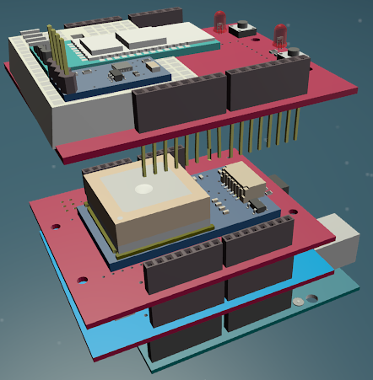
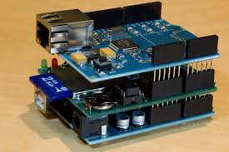
Extended Shield

Slide 12
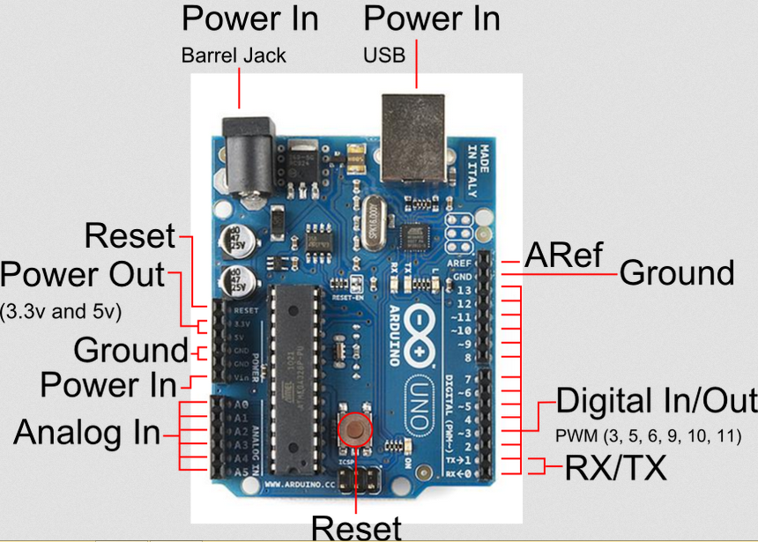
Input-Output
Arduino บอร์ดแบ่งเป็น
Input (รับค่าสัญญาณ)
(Analog และ Digital)
Output (ส่งออกสัญญาณ)
(Analog และ Digital)
ไม่สามารถใช้ Digital 0 และ 1 ขณะที่ต่อสาย USB

Slide 13
ระบบอนาลอกกับระบบดิจิตอล

Slide 14
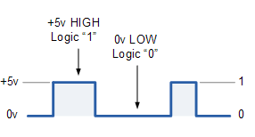
ดิจิตอล
ข้อมูล 0 และ 1 ซึ่งเมื่อเทียบเป็นแรงดันไฟฟ้าดังรูป

Slide 15
บิท (bit)
หน่วยของข้อมูลที่เล็กที่สุด
จำนวนของเลขฐานสอง
ยกตัวอย่าง 00100 = 5 บิท
ในทางอิเล็กทรอนิกส์จะแทนด้วยแรงดันไฟฟ้า สูง-ต่ำ
8 บิท = 1 ไบท์ (byte)

Slide 16
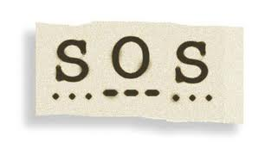
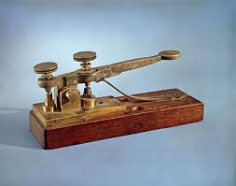
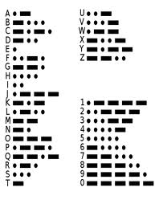
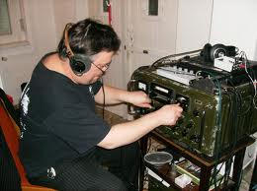
โทรเลข
ระบบโทรเลขผู้คิดคือ แซมมวล ฟินลี บรีซ มอร์ส โดยเมื่อกดคันเคาะที่สถานีส่ง ระบบจะส่งกระแสไปในสายไฟผ่านขดลวดแม่เหล็กไฟฟ้าที่เครื่องทำเสียงของสถานีรับ เส้นยาว (ขีด) กับเส้นสั้น (จุด) คือ รหัสสัญญาณโทรเลข ที่เรียกว่า "รหัสมอร์ส“ (Morse Code) กสท. ยกเลิกการให้บริการโทรเลขอย่างเป็นทางการ เมื่อ พ.ศ. 2551 รวมให้บริการ 133 ปี (พ.ศ. 2418-พ.ศ. 2551)

Slide 17
เลขฐาน 10
เราใช้กันในชีวิตประจำวัน
เลข 0->9
10³ 10² 10¹ 10⁰
1000 100 10 1
เลขฐาน 2
เลข 0,1
2³ 2² 2¹ 2⁰
8 4 2 1

Slide 18
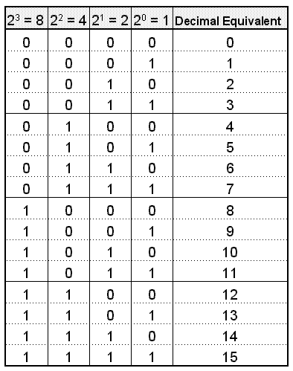

Slide 19
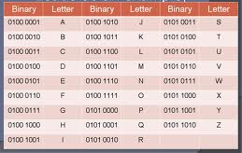
ตัวเลขจากระบบดิจิตอลที่แปลเป็นอักษร

Slide 20
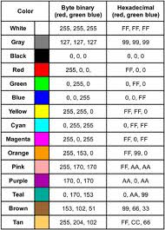
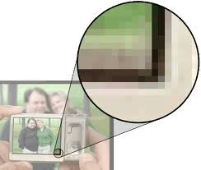
ตัวเลขจากระบบดิจิตอลที่แปลเป็นสีและภาพ

Slide 21


Slide 22
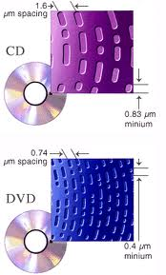
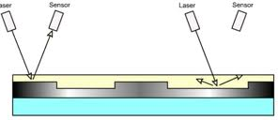
การบันทึกและแปลค่าของระบบ CD, DVD

Slide 23
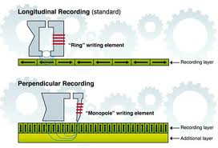
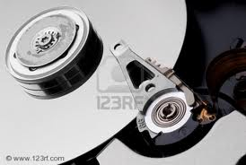
การบันทึกและแปลค่าของระบบ Hard disk

Slide 24
การแปลงระหว่างเลขฐาน 2 และ ฐาน 10
1 1 0 1 1 ₂ (binary)
2⁴+2³+0+2¹+2⁰
16+8+0+2+1 = 27₁₀ (decimal)
1 0 1 1 0 1 0 1 ₂ (binary)
2⁷+0+2⁵+2⁴+0+2²+0+2⁰
128+0+32+16+0+4+0+1 = 181₁₀ (decimal)

Slide 25
เลขฐาน 8
เลข 0,1,2,3,4,5,6,7
เลขฐาน 8 จำนวน 1 ตัว สามารถสร้างได้จากเลขฐาน 2 จำนวน 3 ตัว
8³ 8² 8¹ 8⁰
512 64 8 1
Octal Digit 0 1 2 3 4 5 6 7
Binary Equivalent 000 001 010 011 100 101 110 111
100 111 010₂ = (100) (111) (010)₂ = 4 7 2₈

Slide 26
16³ 16² 16¹ 16⁰
4096 256 16 1
เลขฐาน 16
0,1,2,3,4,5,6,7,8,9,A,B,C,D,E,F
เลขฐาน16 จำนวน 1 ตัวสามารถสร้างได้จากเลขฐาน 2 จำนวน 4 ตัว
Hexadecimal Digit 0 1 2 3 4 5 6 7
Binary Equivalent 0000 0001 0010 0011 0100 0101 0110 0111
Hexadecimal Digit 8 9 A B C D E F
Binary Equivalent 1000 1001 1010 1011 1100 1101 1110 1111
1011 0010 1111₂ = (1011) (0010) (1111)₂ = B 2 F₁₆

Slide 27
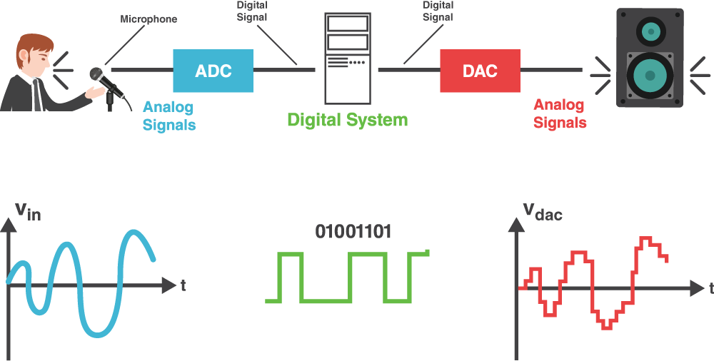
ระบบอนาลอกกับระบบดิจิตอล

Slide 28
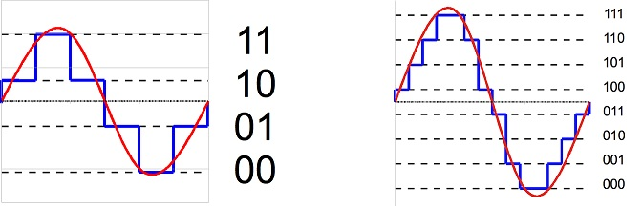
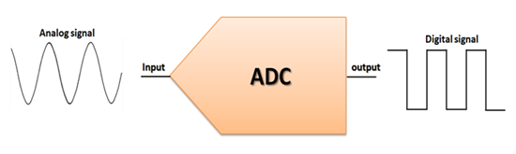
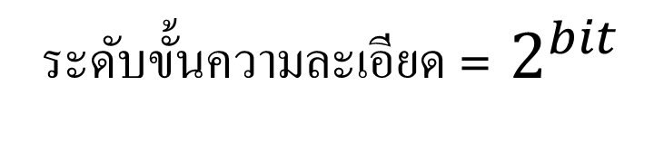
ระบบอนาลอกกับระบบดิจิตอล
2 bit
Analog to Digital Converter (ADC)
“นิยมเรียกตาม 3 คำแรกคือ เอทูดี”
3 bit

Slide 29
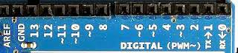
Output Digital
Digital 0 - 13

Slide 30
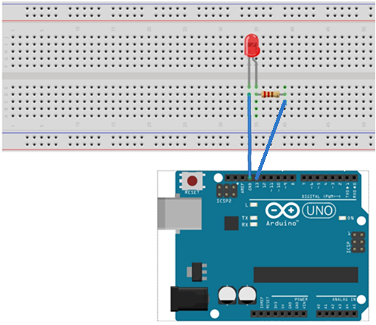
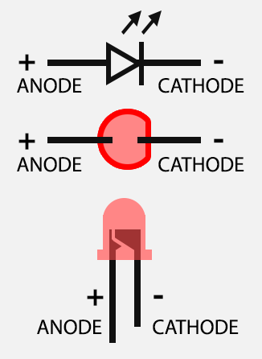

Slide 31
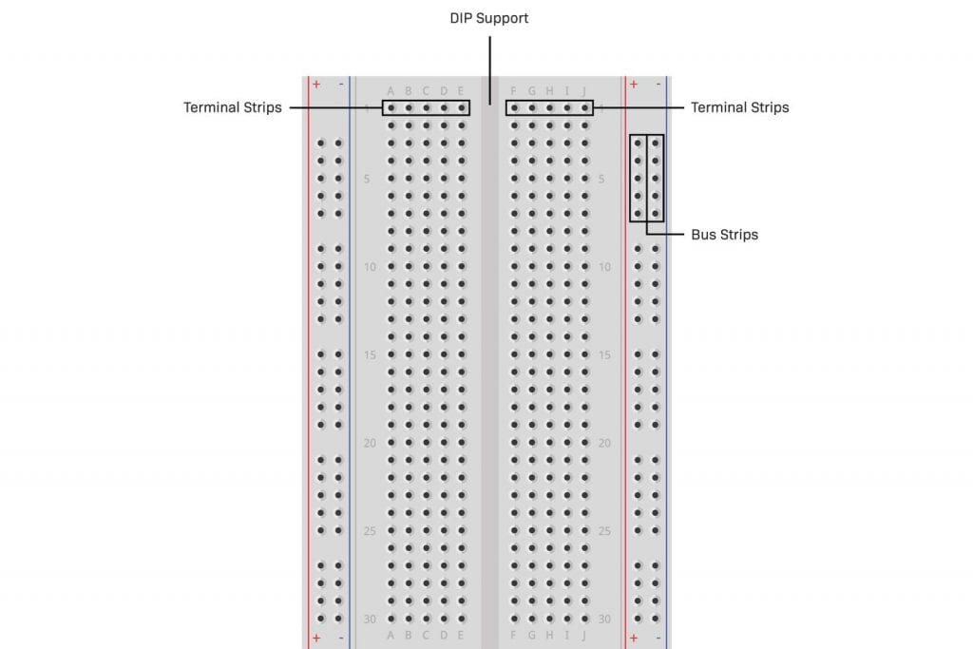
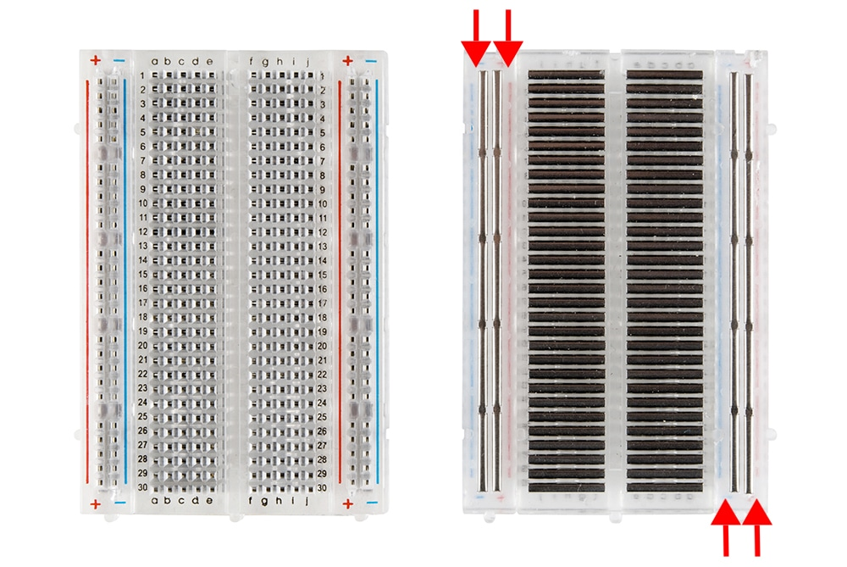

Slide 32
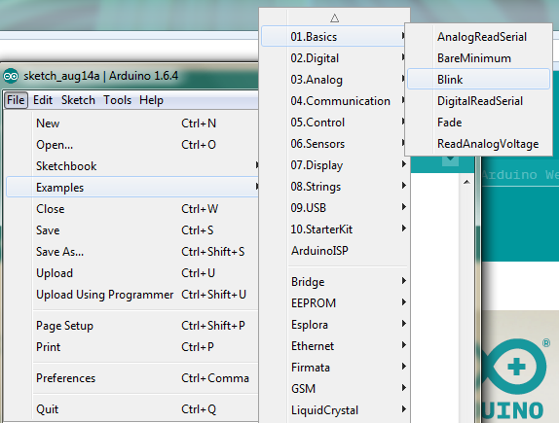

Slide 33
Blink LED_BUILTIN=13
void setup()
{
pinMode(LED_BUILTIN, OUTPUT);
}
void loop()
{
digitalWrite(LED_BUILTIN, HIGH);
delay(1000);
digitalWrite(LED_BUILTIN, LOW);
delay(1000);
}

Slide 34
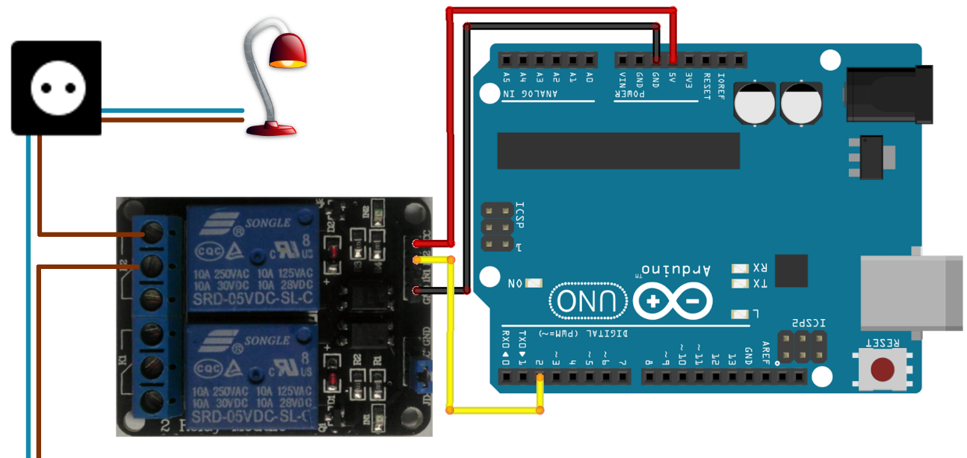
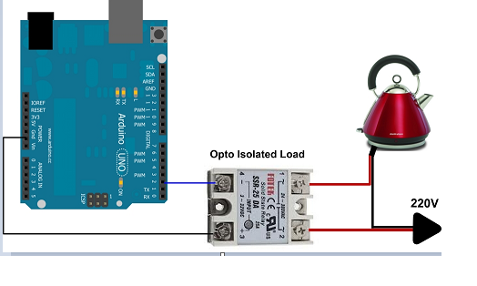

Slide 35
Input Digital
Digital 0 -13

Slide 36
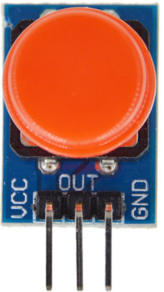
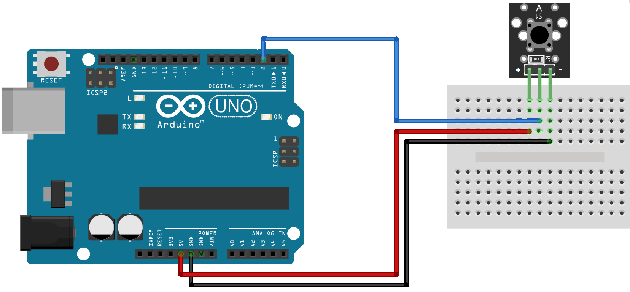

Slide 37
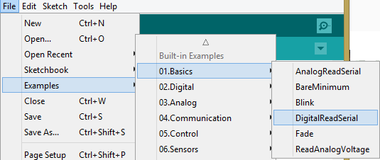

Slide 38
DigitalReadSerial
int pushButton = 2;
void setup()
{
Serial.begin(9600);
pinMode(pushButton, INPUT);
}
void loop()
{
int buttonState = digitalRead(pushButton);
Serial.println(buttonState);
delay(1);
}

Slide 39
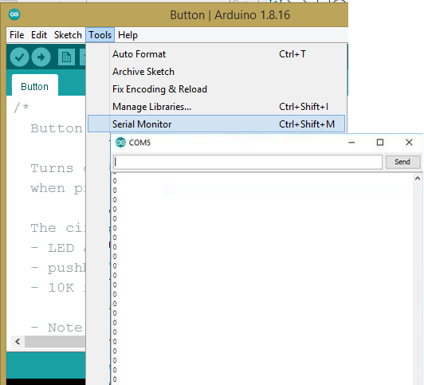

Slide 40



Slide 41


ตัวอย่าง sensor module ที่มี output ให้เลือกใช้ทั้ง analog และ digital

Slide 42


Slide 45


Slide 46
LDR_control_LED (Digital)
void setup()
{
pinMode(8,INPUT);
pinMode(9,OUTPUT);
}
void loop() {
int ldr=digitalRead(8);
delay(300);
if(ldr==HIGH)
digitalWrite(9,HIGH);
else
digitalWrite(9,LOW);
}

Slide 47

Input Analog
Analog 0-5

Slide 48



Slide 49


Slide 50
AnalogReadSerial
void setup()
{
Serial.begin(9600);
}
void loop()
{
int sensorValue = analogRead(A0);
Serial.println(sensorValue);
delay(1);
}

Slide 51
ระบบอนาลอกกับระบบดิจิตอล

Slide 52


Slide 53



Slide 54


Slide 55
ReadAnalogVoltage
void setup()
{
Serial.begin(9600);
}
void loop()
{
int sensorValue = analogRead(A0);
float voltage = sensorValue * (5.0 / 1023.0);
Serial.println(voltage);
}

Slide 56


Slide 57
LDR_control_LED (Analog)
int sensorReading;
void setup()
{
Serial.begin(9600);
pinMode(9,OUTPUT);
}
void loop()
{
sensorReading=analogRead(0);
if (sensorReading<700)
{
digitalWrite(9,HIGH);
}
else digitalWrite(9,LOW);
Serial.println(sensorReading);
delay(100);
}

Slide 58


Slide 59
Output Analog
PWM 3,5,6,9,10,11

Slide 60


Slide 61


PWM (Pulse Width Modulation)

Slide 62


Slide 63
AnalogInOutSerial
const int analogInPin = A0;
const int analogOutPin = 9;
int sensorValue = 0;
int outputValue = 0
void setup()
{
Serial.begin(9600);
}
void loop()
{
sensorValue = analogRead(analogInPin);
outputValue = map(sensorValue, 0, 1023, 0, 255);
analogWrite(analogOutPin, outputValue);
Serial.print("sensor = " );
Serial.print(sensorValue);
Serial.print("\t output = ");
Serial.println(outputValue);
delay(2);
}

Slide 64


Slide 65


One wire

Slide 66


I2C

Slide 67


SPI

Slide 68


Slide 69

RTC (Real Time Clock)

Slide 70

ถ้า library เป็นไฟล์ zip เพิ่ม library ดังรูป
https://www.arduinolibraries.info/libraries/ds1307-rtc
Download DS1307RTC Library ไปใส่ไว้ในส่วน library ของ Arduino

Slide 71

ถ้า library เป็นไม่เป็นไฟล์ zip เพิ่ม library ไปยังโฟลเดอร์ libraries ดังรูป

Slide 72

ตั้งนาฬิกา (โดยดึงเวลาจากเครื่องคอมพิวเตอร์ที่ upload โปรแกรม)

Slide 73
ตั้งนาฬิกา (กำหนดเวลาเอง)
#include <Wire.h>
#include <TimeLib.h>
#include <DS1307RTC.h>
void setup() {
setTime(15,0,0,25,12,2020); // hr,min,sec,day,month,yr
RTC.set(now());
}
void loop() {
}

Slide 74

แสดงค่านาฬิกา

Slide 75


Slide 76



Slide 77


ใช้ไฟเลี้ยง relay จากแผงวงจร
ใช้ไฟเลี้ยง relay
จากแหล่งจ่ายไฟภายนอก

Slide 78

ก่อนต่อ relay

Slide 79

หลังต่อ relay

Slide 80
add
ทดสอบการตั้งเวลาโดยการปรับปรุง code จาก Examples/DS1307RTC/ReadTest
void setup() {
pinMode(6,OUTPUT);
digitalWrite(6,HIGH);
Serial.begin(9600);
while (!Serial) ; // wait for serial
delay(200);
Serial.println("DS1307RTC Read Test");
Serial.println("-------------------");
}

Slide 81
add
void loop() {
…
if(tm.Hour==15 && tm.Minute == 00)
{
digitalWrite(6,LOW);
}
if(tm.Hour==15 && tm.Minute == 01)
{
digitalWrite(6,HIGH);
}
delay(1000);
}
void print2digits(int number) {
if (number >= 0 && number < 10) {
Serial.write('0');
}
Serial.print(number);
}

Slide 82


